Slide 1
«Русские напевы»
В гости к Тимошке

Slide 9
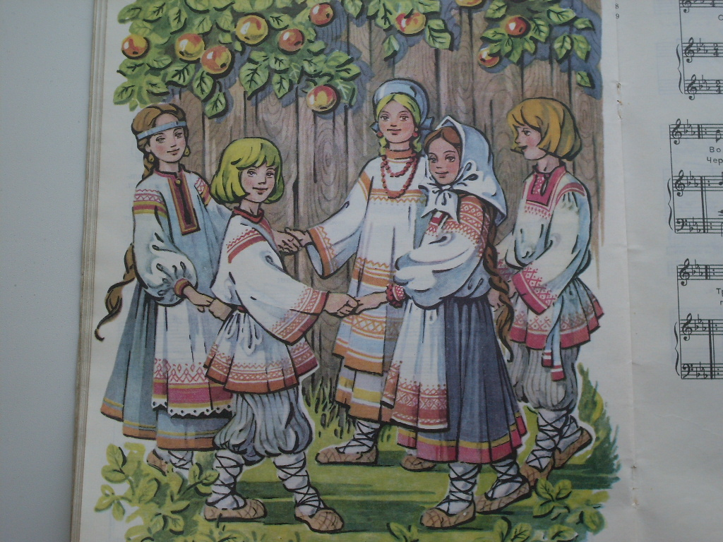

Slide 10
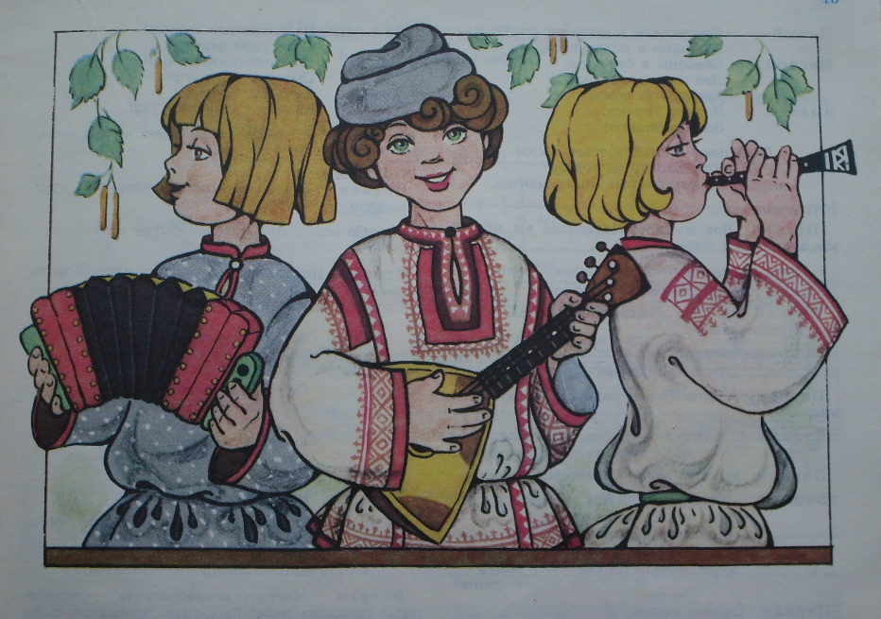

Slide 12
